Slide 1
H HARMONI
El ERP de RRHH que tu empresa necesita
22 Modulos | 100% Normativa Peruana | IA Integrada
www.harmoni.pe | +51 977 538 028

Slide 2
El problema
La solucion: Harmoni
Planilla en Excel con riesgo de errores y multas SUNAFIL
Contratos vencidos sin alertas — contingencias legales
Horas extra sin control — perdida de dinero
Vacaciones calculadas "a ojo" — incumplimiento DL 713
Exportaciones a SUNAT/AFP manuales — horas desperdiciadas
Sin visibilidad de tu fuerza laboral en tiempo real
Motor de nominas automatico (IR 5ta, AFP, CTS)
Contratos DL 728 con alertas y PDF/DOCX
Asistencia biometrica con reglas inteligentes
Vacaciones DL 713 al dia con saldos y vencidas
PLAME, T-Registro, AFP Net en un click
Dashboard en tiempo real con 200+ KPIs

Slide 3
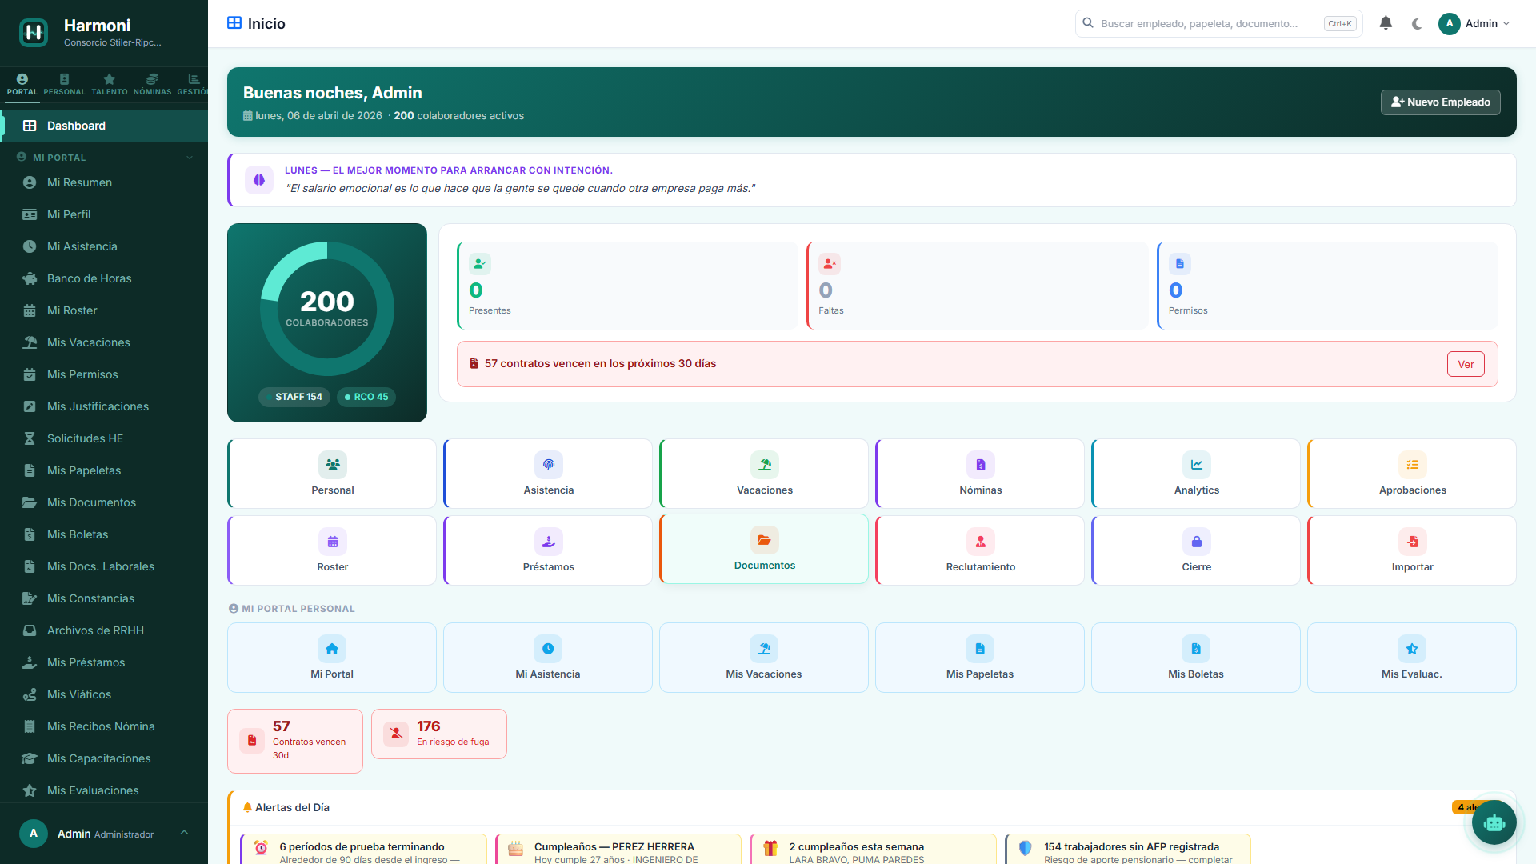
Dashboard Principal

Slide 4
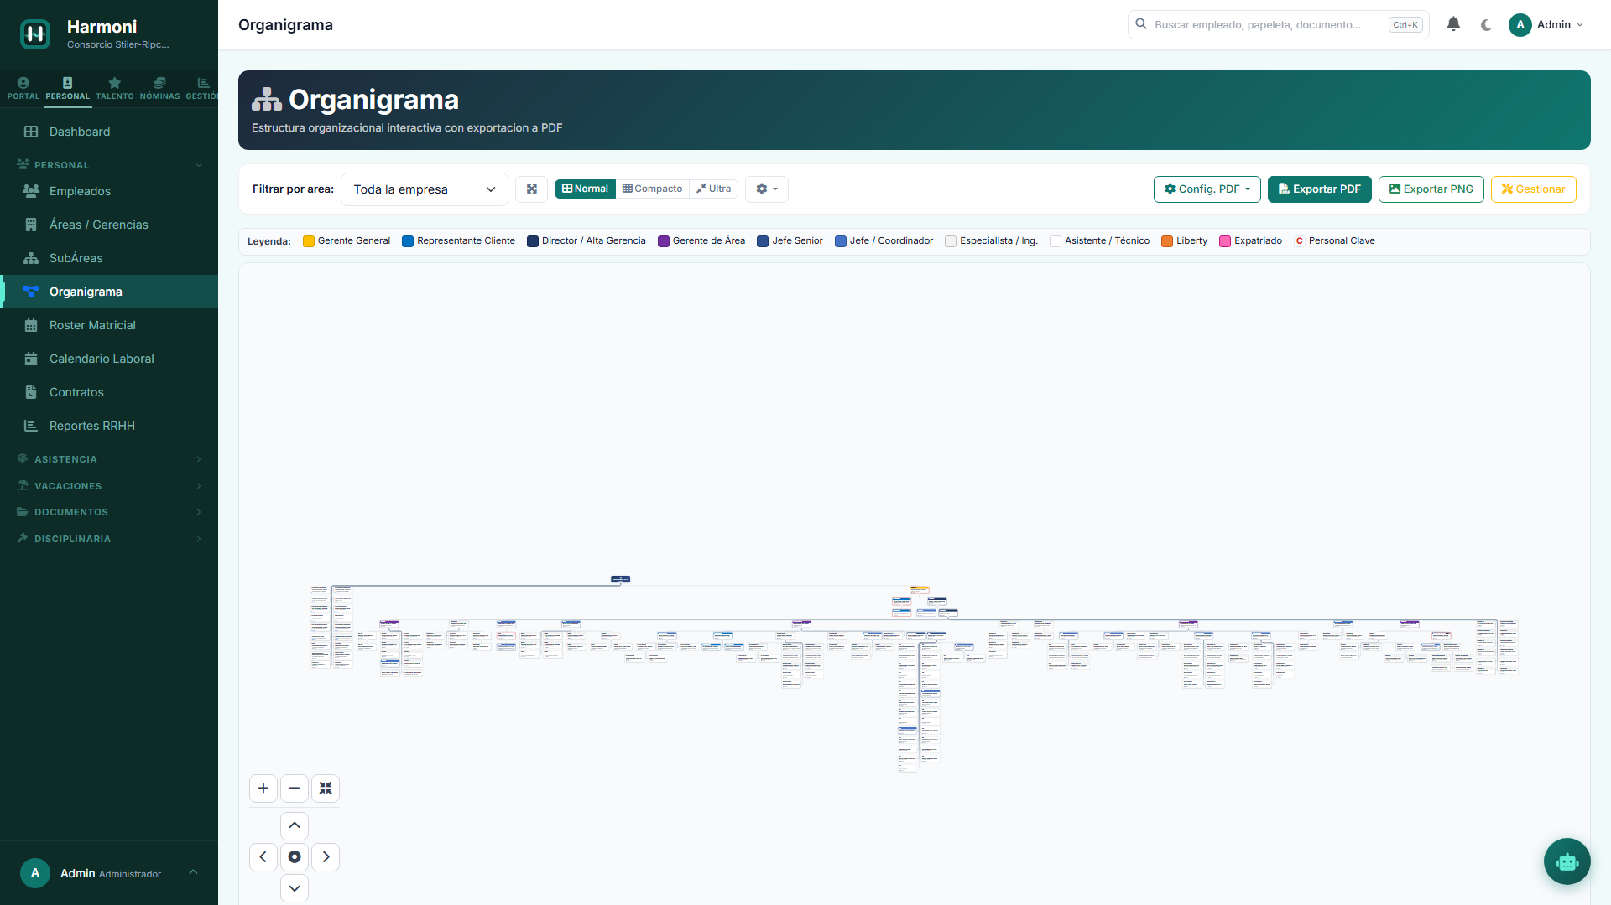
Gestion de Personal
Ficha completa de 50+ campos por empleado
Organigrama interactivo con colores por nivel
Contratos DL 728: PDF, DOCX, prorrogas, adendas
Areas, Sub-Areas, Cargos normalizados
Roster matricial de asignaciones
Reportes: headcount, rotacion, contratos
Importacion masiva desde Excel

Slide 5
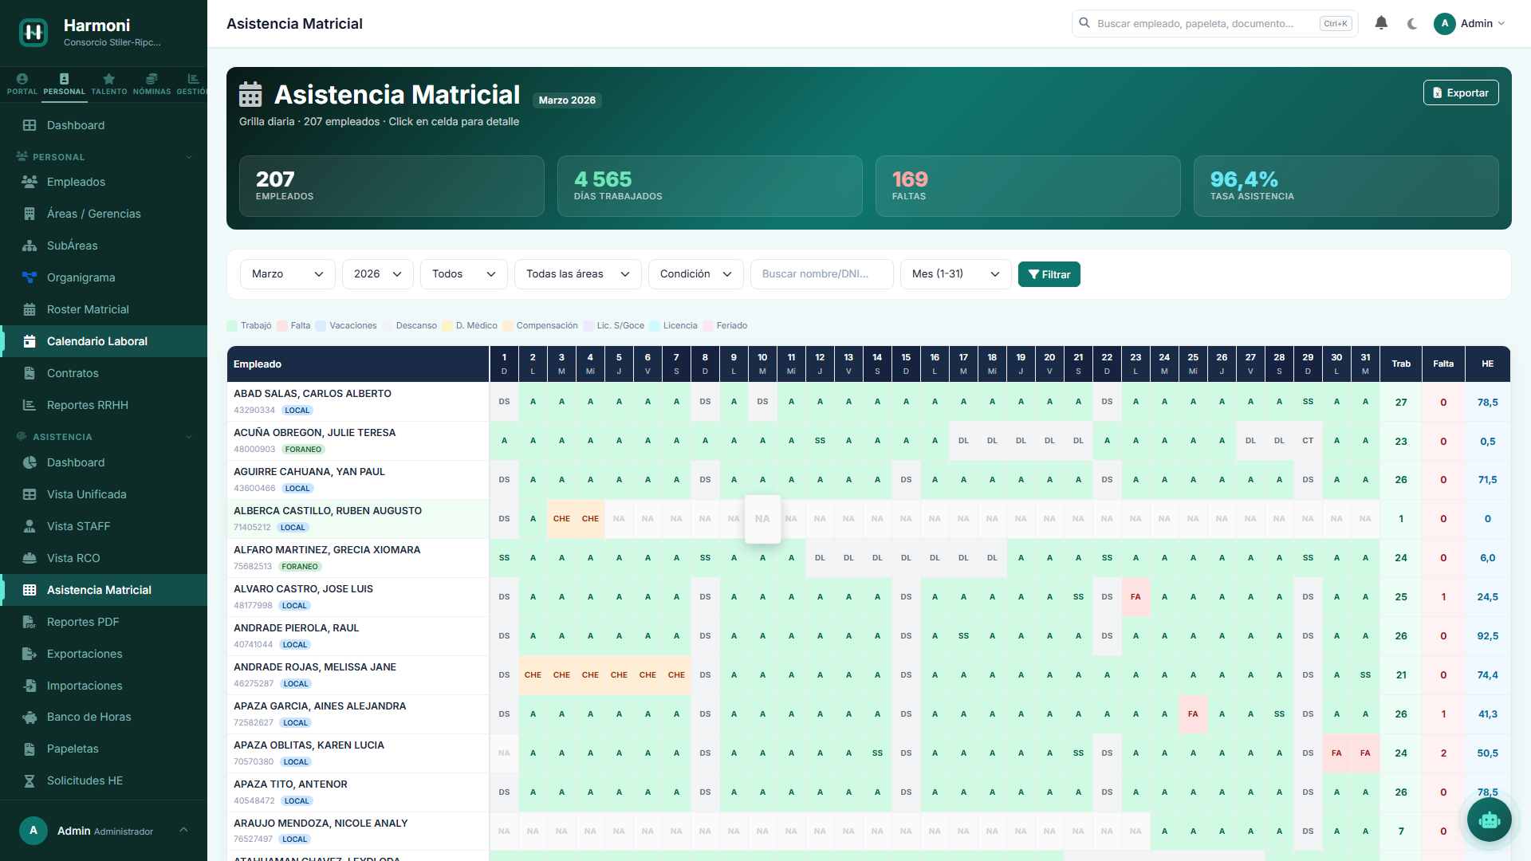
Control de Asistencia

Slide 6
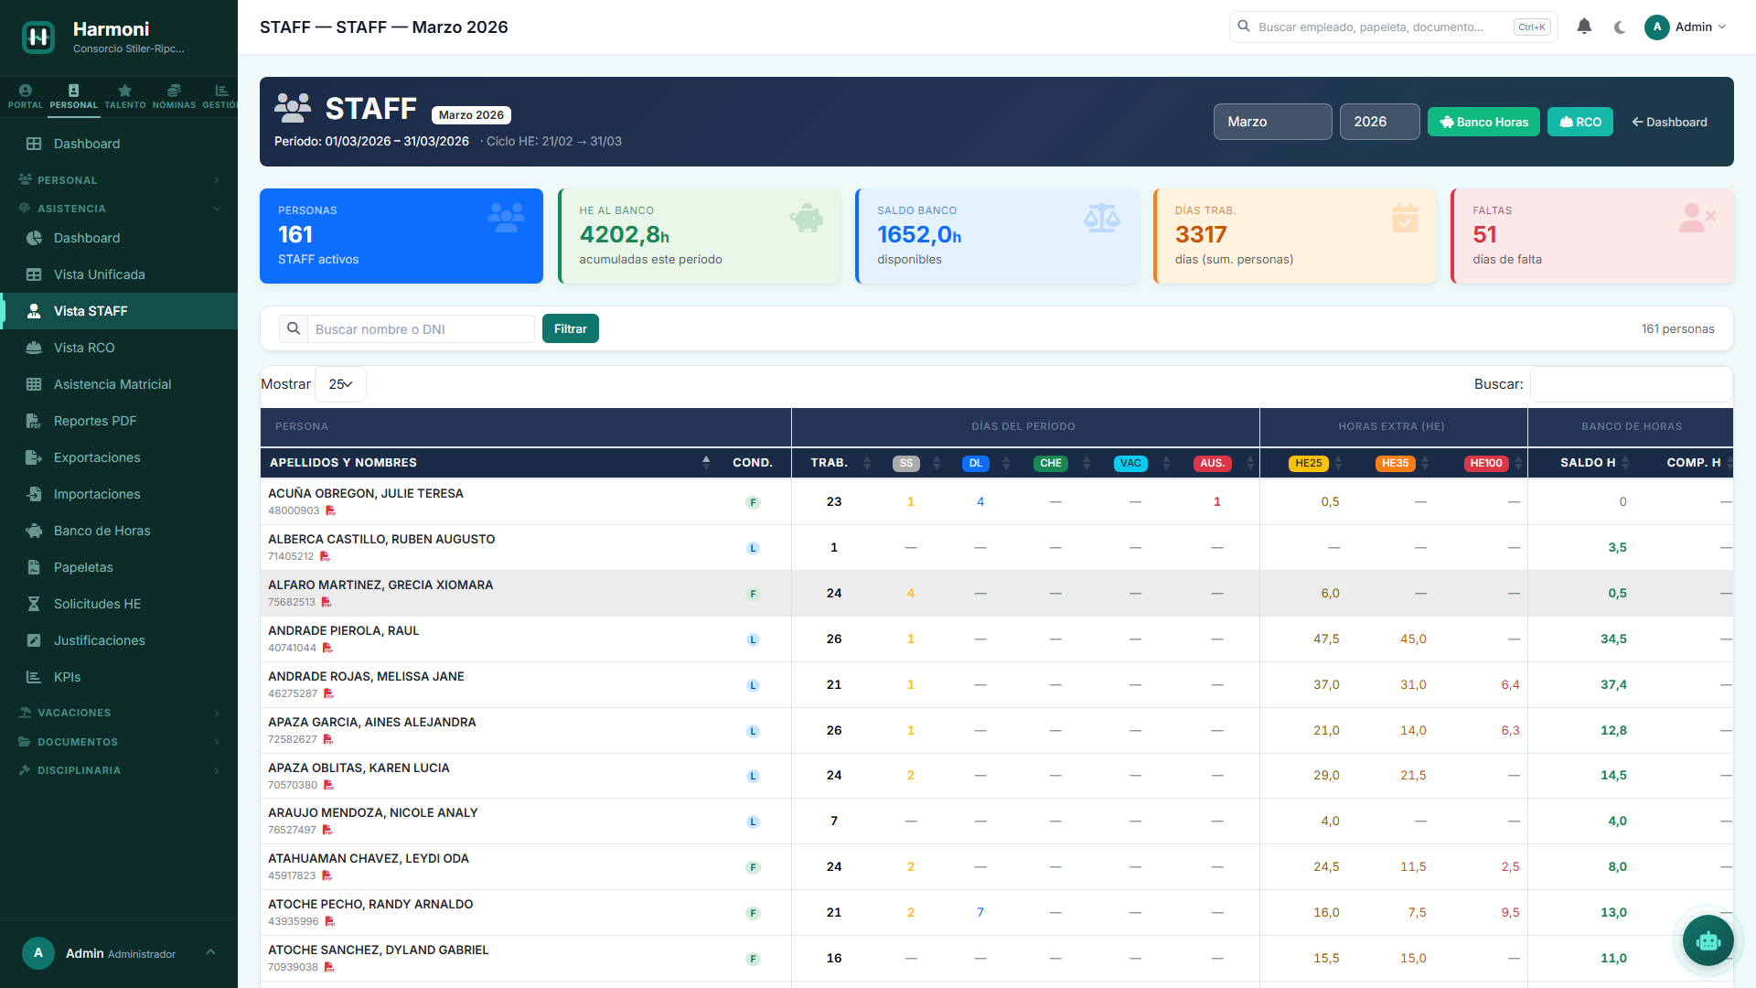
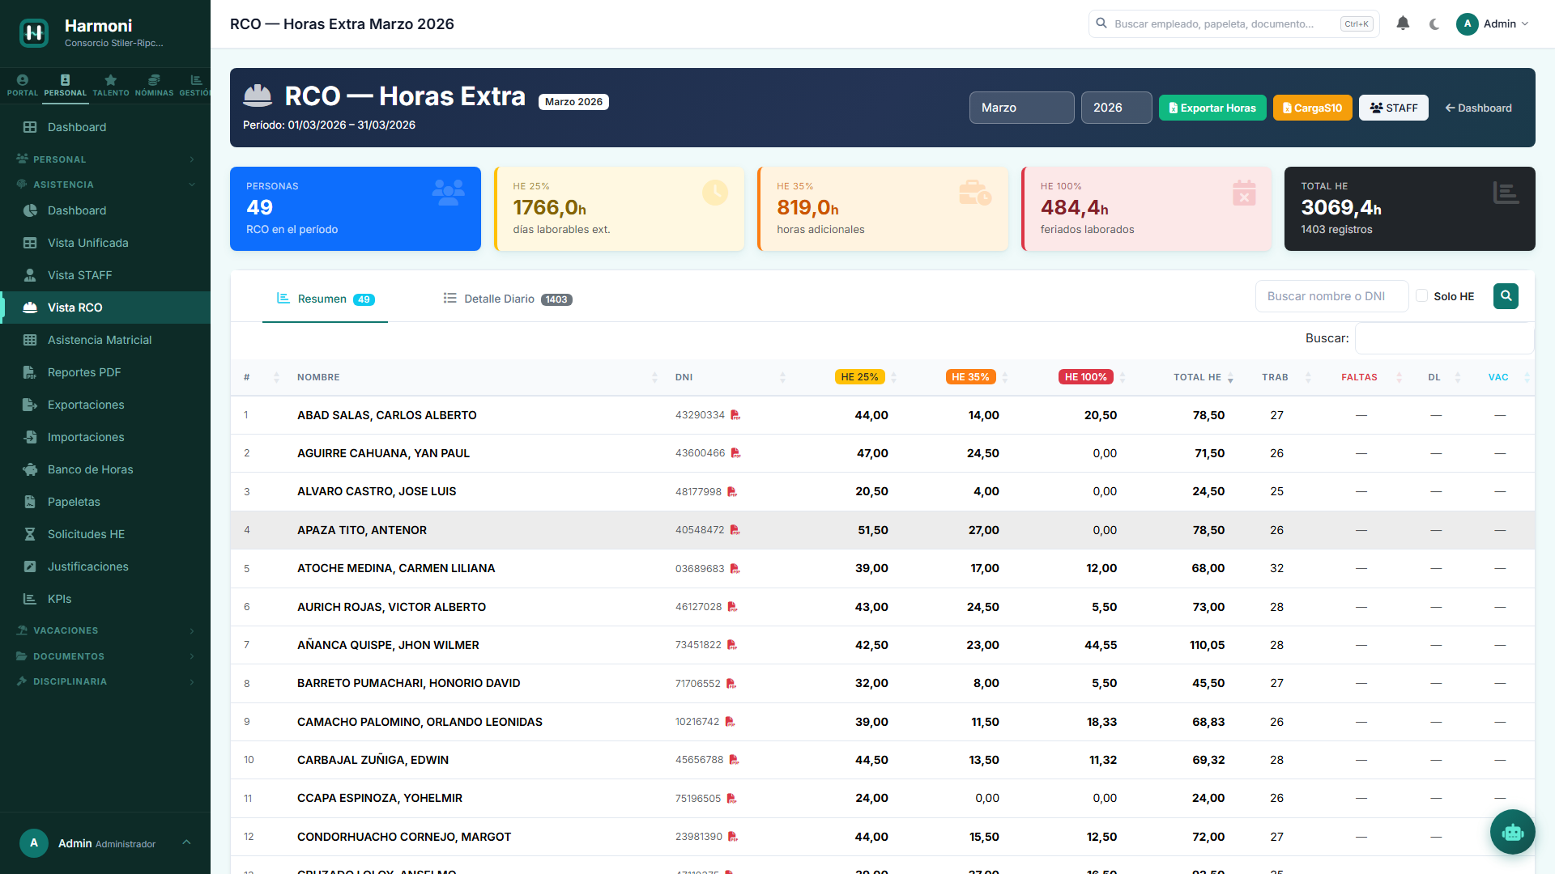
Reporte Staff
Reporte RCO

Slide 7
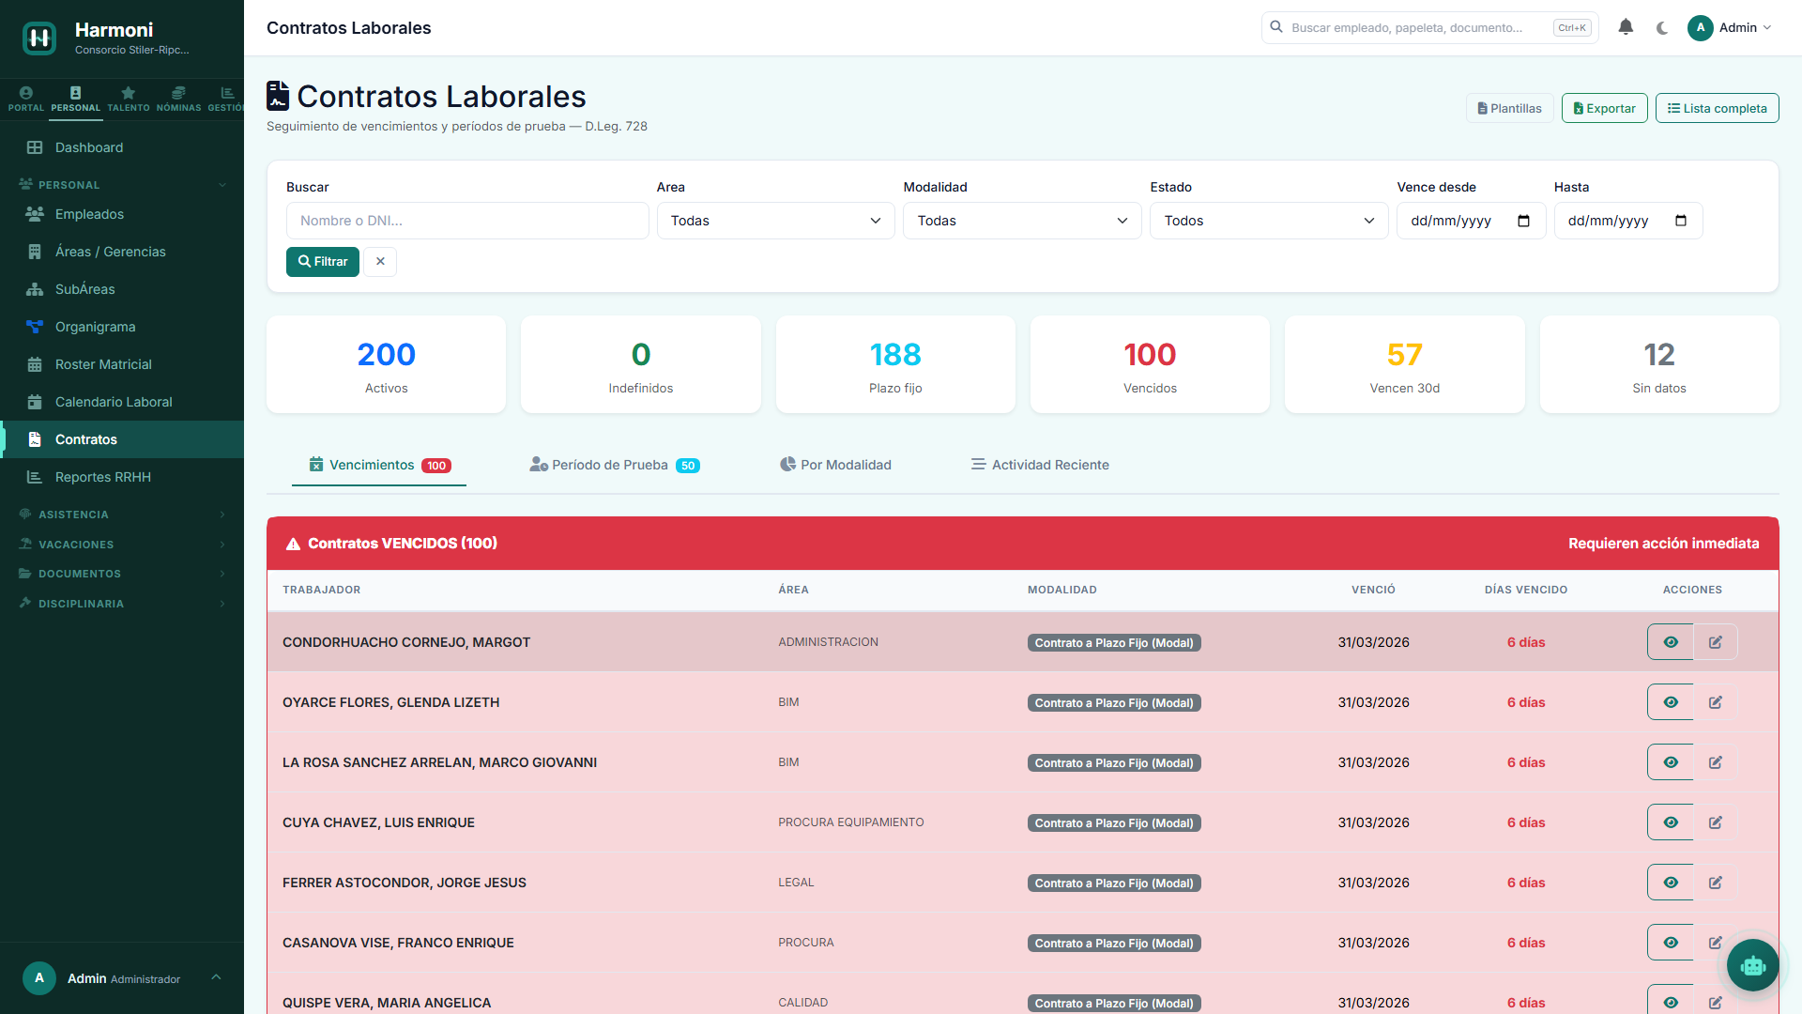
Contratos Laborales — DL 728

Slide 8
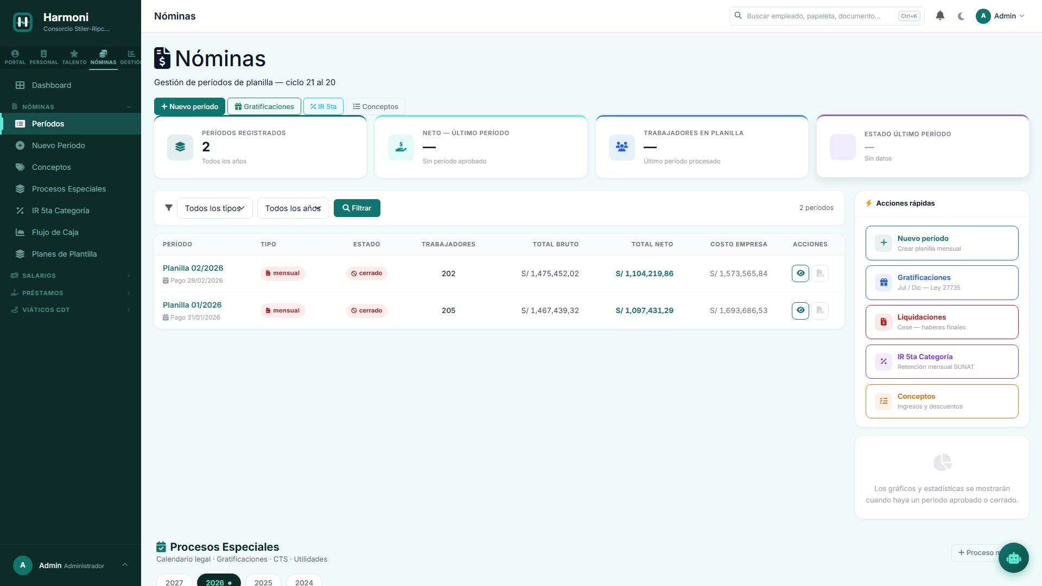
Nominas y Planillas
Calculo automatico de todos los conceptos
Sueldo basico + asignacion familiar
Horas extra: 25%, 35%, 100%
Gratificacion + bonificacion 9%
CTS semestral
AFP (Habitat, Integra, Prima, Profuturo)
ONP
IR 5ta categoria (escala progresiva)
Descuentos: prestamos, adelantos, judiciales
Boletas PDF individuales y masivas
Liquidacion automatica por cese

Slide 9
22 Modulos Integrados
Personal & Ficha Empleado
Organigrama Interactivo
Contratos DL 728
Asistencia Matricial
Papeletas & Permisos
Banco de Horas Extra
Nominas & Planillas
Boletas PDF
Liquidaciones
Vacaciones DL 713
IR 5ta Categoria
Reclutamiento Kanban
Onboarding & Offboarding
Evaluaciones 360 / OKR
Capacitaciones & LMS
Encuestas de Clima
Disciplinaria
Prestamos
Viaticos
Comunicaciones & WhatsApp
Documentos & Firma Digital
Workflows & Aprobaciones

Slide 10
Inteligencia Artificial Integrada
La unica plataforma de RRHH en Peru con IA nativa
Asistente Virtual 24/7 — consultas de personal, normativa, asistencia
Analisis de Contratos — riesgos legales, cumplimiento DL 728
Generacion Automatica — contratos, adendas, prorrogas desde plantillas
Base de Conocimiento RAG — 59 articulos de normativa peruana
Reglas Inteligentes — configura asistencia conversando con la IA
Dashboard Predictivo — rotacion, riesgo de fuga, clima laboral
Multi-proveedor — Gemini 2.5 + DeepSeek V3 + GPT-4o

Slide 11
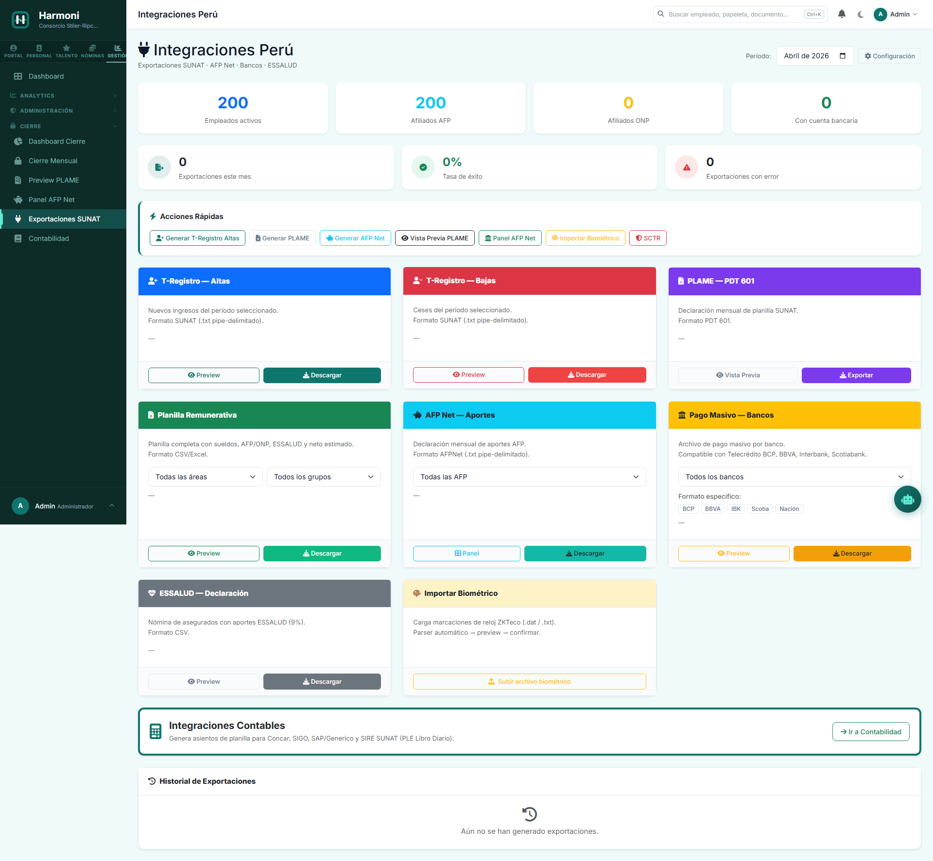
Integraciones Peruanas — Un Click
SUNAT: PLAME mensual + T-Registro altas/bajas + PDT 601
AFP: Habitat, Integra, Prima, Profuturo (formato AFP Net)
Bancos: Telecredito BCP, BBVA, Interbank, Scotiabank
CTS: Depositos semestrales en formato de cada banco
EsSalud: Aportes patronales mensuales
Contabilidad: CONCAR, SIGO, SAP, SIRE
SCTR: Seguro Complementario de Trabajo de Riesgo

Slide 12
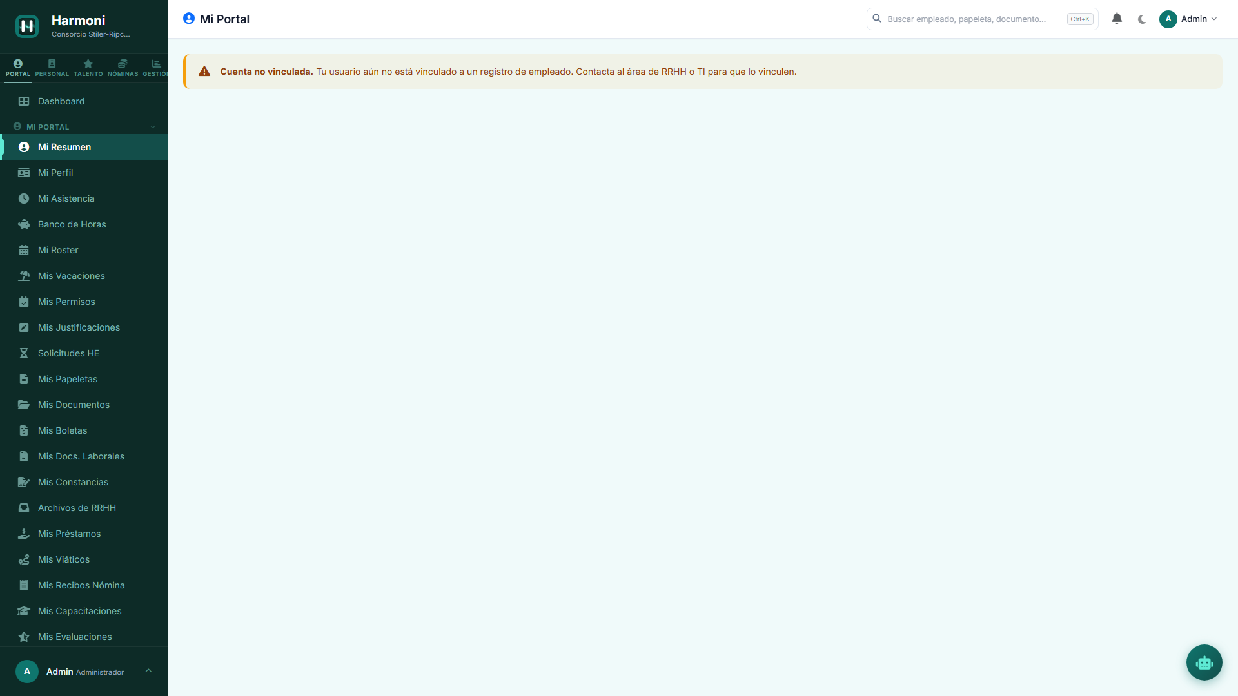
Portal del Trabajador — Autoservicio

Slide 13
Planes y Precios
MAS POPULAR
STARTER
PROFESIONAL
ENTERPRISE
S/ 149/mes
S/ 349/mes
A medida
Hasta 50 colaboradores
Personal + Asistencia
Nominas basicas
Portal del Trabajador
Soporte email
Hasta 200 colaboradores
22 modulos completos
Inteligencia Artificial
PLAME, AFP, CTS bancos
Soporte WhatsApp prioritario
Implementacion asistida
Colaboradores ilimitados
Multi-empresa
API REST completa
Personalizaciones
Servidor dedicado
SLA 24/7

Slide 14
Empieza hoy
Solicita tu demo gratuita
www.harmoni.pe
+51 977 538 028 | ventas@harmoni.pe
Harmoni ERP | Lima, Peru | 2026

